Slide 1

Проект „Инициатива за трансгранично обучение и ангажираност на религиозни общности“ е съфинансиран от Европейския съюз от Европейския фонд за регионално развитие, чрез програмата INTERREG VI-A Румъния-България
Notes:
Първа страница

Slide 2

АНАЛИЗ НА СРЕДАТА
И ЗАИНТЕРЕСОВАНИТЕ СТРАНИ

Slide 3
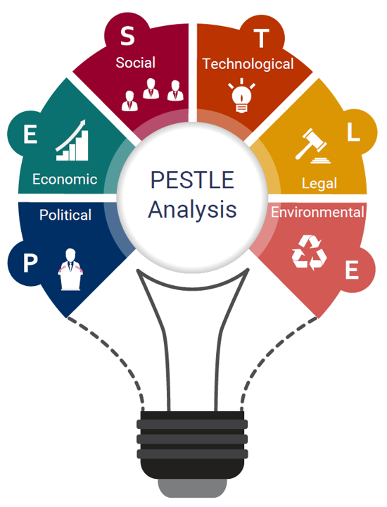
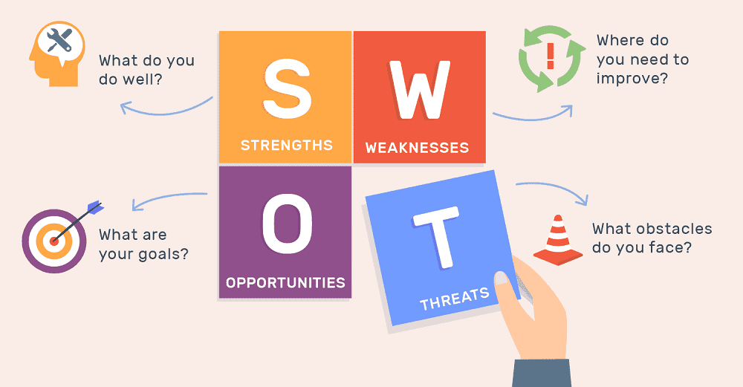
АНАЛИЗ НА СРЕДАТА
Вътрешни и външни фактори
SWOT и PESTLE като инструменти
Стратегия основана на данни
Notes:
В този урок ще се запознаем с една от най-важните стъпки при подготовката на проект – анализа на средата. Ще разберем какви вътрешни и външни фактори влияят на успеха на проекта и как да ги идентифицираме чрез два ключови инструмента – SWOT и PESTLE анализ. Ще видим как се използват на практика, за да се вземат стратегически решения и да се изгради устойчив проект.

Slide 4

Цел на анализа:
Разбиране на средата
Идентифициране на рискове и възможности
По-добро планиране
Notes:
Анализът на средата представлява систематичен процес на събиране и интерпретиране на данни за обкръжаващата ни реалност. Целта е да разберем както вътрешните възможности и ограничения на проекта, така и външните фактори – икономически, социални, технологични и други. Това ни позволява да планираме информирано, а не интуитивно.

Slide 5
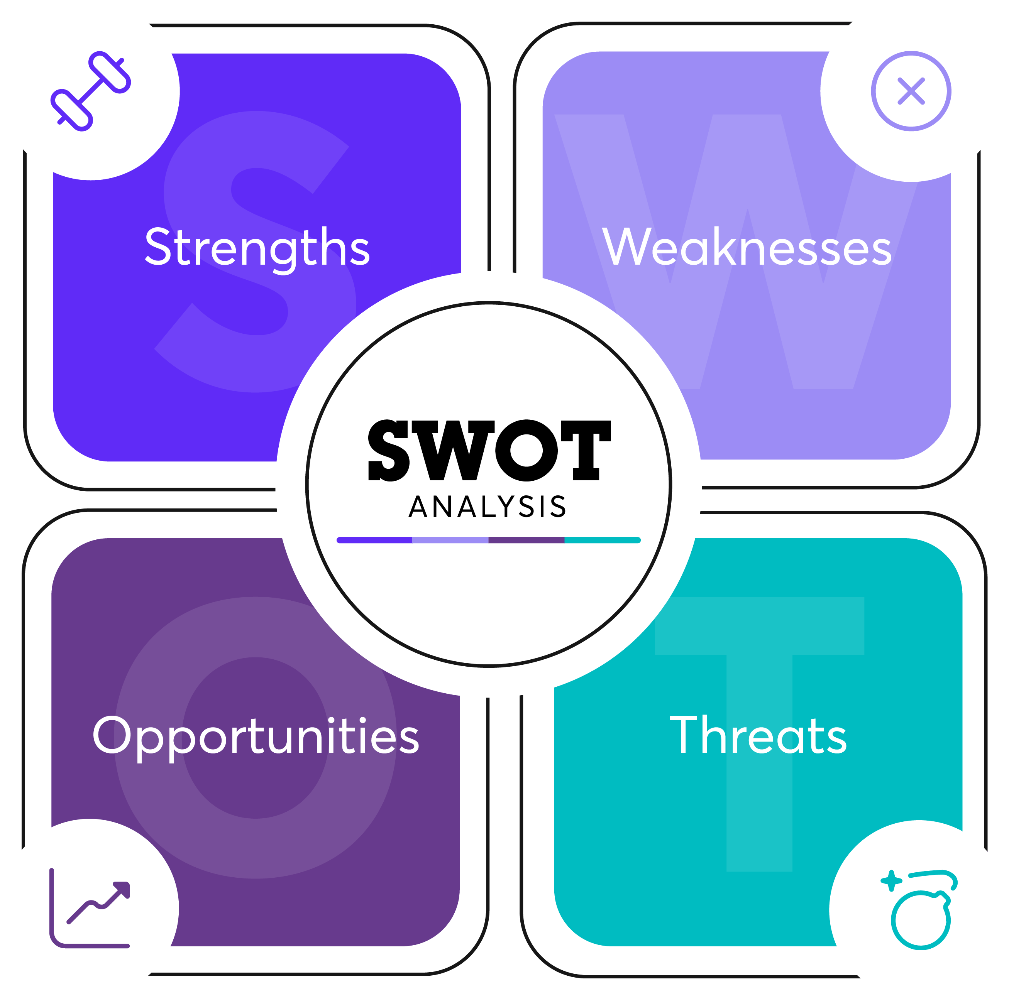
КАКВО Е SWOT АНАЛИЗ?
• Strengths – Силни страни
• Weaknesses – Слаби страни
• Opportunities – Възможности
• Threats – Заплахи
Notes:
SWOT анализът е един от най-популярните инструменти за стратегическо планиране. Той се използва за оценка на четири групи фактори: силни и слаби страни – които се отнасят до вътрешната среда, и възможности и заплахи – които произтичат от външната. Методът е въведен от Робърт Стюарт в средата на ХХ век и остава актуален и днес.

Slide 6

SWOT ПРИМЕР – ПРОЕКТ ЗА ДИГИТАЛНИ УМЕНИЯ
SWOT – проект за дигитални умения
• Сили: експертен екип
• Слабости: ограничен бюджет
• Възможности: нужда на пазара
• Заплахи: конкуренция, технологии
Notes:
Нека разгледаме пример за проект, свързан с дигитално обучение. Сред силните му страни са експертният екип и добрата методология. Слабостите включват ограничени средства и слаб маркетинг. Външни възможности са растящата нужда от дигитални умения, а заплахите – бързо променящите се технологии и конкуренцията. Такъв анализ ни помага да фокусираме усилията си правилно.

Slide 7
SWOT ПРИМЕР – СТРОЕЖ НА ХРАМ
• Силни страни: подкрепа, терен
• Слаби страни: бюджет, опит
• Възможности: дарения, културна стойност
• Заплахи: забавяния, регулации
Notes:
Нека разгледаме как SWOT анализът може да бъде използван при подготовката на проект за строеж на православен храм. Сред силните страни са подкрепата от църковната общност, наличието на подходящ терен и обществена ангажираност. В същото време проектът може да бъде затруднен от ограничен бюджет, липса на опит и административни предизвикателства.

Slide 8
КАКВО Е PESTLE АНАЛИЗ?
PESTLE анализ е стратегически инструмент за анализ на външната среда, който помага на организации и проекти да идентифицират фактори, влияещи върху тяхната дейност.
🔹 P – Political (Политически): нормативна уредба, правителствени политики, стабилност. 🔹 E – Economic (Икономически): инфлация, безработица, икономически растеж. 🔹 S – Social (Социален): демография, култура, потребителски навици. 🔹 T – Technological (Технологичен): иновации, дигитализация, автоматизация. 🔹 L – Legal (Правен): законодателни изисквания, регулации, стандарти. 🔹 E – Environmental (Екологичен): климатични промени, устойчивост, екологични политики.
Notes:
Докато SWOT анализът комбинира вътрешни и външни аспекти, PESTLE се фокусира изцяло върху външната среда. Той изследва политически, икономически, социални, технологични, правни и екологични фактори. Методът е въведен през 60-те години от професор Франсис Агилар от Харвард и е изключително полезен за големи инфраструктурни и социални проекти.

Slide 9
PESTLE – проект за строеж на храм
• Политически: подкрепа от местната власт
• Икономически: инфлация
• Социален: енориаши
• Технологичен: нови методи за строителство
• Правен и екологичен: нормативна уредба и екологични норми
Notes:
Нека приложим PESTLE анализа към проект за строеж на православен храм. Политическите фактори включват нуждата от подкрепа от местната власт и съгласуване със законодателството. Икономическата ситуация и инфлацията могат да повлияят върху бюджета. В социален план проектът създава духовна стойност. Новите технологии улесняват строителството, но трябва да се спазят правните и екологични норми.

Slide 10

Ползи от анализа
Реалистично планиране
Идентифициране на рисковете
По-добро решение
Notes:
Без анализ на средата, проектът се изгражда на предположения. А това създава риск от неуспех. SWOT и PESTLE ни дават инструменти да мислим стратегически, да идентифицираме силните си страни, да предвидим рисковете и да използваме външните възможности. Анализът е не само начална стъпка, но и основа за устойчив проект.

Slide 11

КОИ СА ЗАЕНТЕРЕСОВАНИТЕ СТРАНИ?
Лица с интерес към проекта; Влияят върху дейности и резултати; Повлияни са от проекта; Ключови за устойчивост и успех.
Notes:
Заинтересованите страни са всички хора, групи или организации, които имат интерес към даден проект, могат да окажат влияние върху неговото изпълнение или да бъдат засегнати от резултатите му. Това включва както активни участници в проекта, така и външни лица или институции с отношение към темата. Те могат да допринесат за успеха му чрез подкрепа, ресурси или експертиза, но ако не бъдат включени навреме, съществува риск да попречат на изпълнението му. Затова тяхната идентификация е стратегически важна стъпка още в началото на всеки проект.

Slide 12

РОЛЯ НА ЗАИНТЕРЕСОВАНИТЕ СТРАНИ
Влияят върху резултатите;
Могат да подпомогнат или възпрепятстват изпълнението на проекта;
Ранното им ангажиране повишава шансовете за успех.
Notes:
Във всеки проект, особено когато той е сложен или обхваща различни участници, успехът зависи от това дали правилно сме идентифицирали и ангажирали заинтересованите страни. Някои от тях имат голямо влияние и могат да подкрепят или попречат на проекта. Колкото по-рано ги включим, толкова по-добре – това ни помага да управляваме рискове, да планираме реалистично и да постигнем устойчиви резултати.

Slide 13

КАК ОПРЕДЕЛЯМЕ ЦЕЛЕВИТЕ ГРУПИ?
Конкретна група с общи характеристики Количествено определена: брой, възраст, район Съобразена с нуждите, целите и ресурса на проекта
📌 Пример: „50 безработни жени над 50 г. от малки населени места“
Notes:
При формулиране на целевата група е важно тя да бъде ясно и конкретно определена. Целевата група представлява хората, към които проектът е пряко насочен – те трябва да имат общи характеристики като възраст, местоживеене, социален статус или други релевантни признаци. Тя трябва да бъде количествено измерима – например по брой участници или процент от дадена популация. Не е достатъчно да кажем просто „младежи“ или „възрастни хора“. Нужно е да уточним например: „младежи между 18 и 25 години, живеещи в селските райони на област Х“. Това прави проекта по-фокусиран, измерим и лесен за оценка по време на изпълнение.

Slide 14
ПРИМЕР:ПРОЕКТ НА ЦЪРКОВНА ЕНОРИЯ ЗА ВЪЗРАСТНИ ХОРА
Пример: проект на енория;
Целева група: самотни възрастни хора 65+ години;
Преки бенефициери: 40 души – участници в дейностите;
Непреки бенефициери: семейства, доброволци, енориаши;
Цел: социална и духовна подкрепа, намаляване на изолацията.
Notes:
Да видим как можем да формулираме целевата група в социален проект на църковна енория. Проектът цели да подпомогне самотни възрастни хора. Целевата група може да бъде дефинирана така: „самотни възрастни над 65 години от нашата енория“. Преки бенефициери са онези, които ще участват в духовни, социални и културни дейности – например 40 души. Непреки бенефициери ще бъдат техните близки, местната общност и църковните служители, които ще се ангажират. Добре дефинираната целева група позволява ефективно планиране, отчетност и устойчивост.

Slide 15

ВИДОВЕ ЗАИНТЕРЕСОВАНИ СТРАНИ
Вътрешни: екип, служители, доброволци;
Външни: бенефициенти, партньори, изпълнители, медии.
Notes:
Заинтересованите страни се делят на вътрешни и външни. Вътрешните са част от самия проект или организацията, която го изпълнява – като екипа, ръководството, служители, доброволци. Външните включват партньори, бенефициенти, изпълнители, медии и други, които са извън организацията, но имат интерес или ще бъдат засегнати. И двете групи имат различни очаквания, които трябва да отчетем в нашето управление.

Slide 16

ЦЕЛЕВА ГРУПА, ПРЕКИ И НЕПРЕКИ БЕНЕФИЦИЕРИ
Целева група: основни участници;
Преки бенефициери: получават конкретна полза;
Непреки бенефициери: възползват се косвено от нашия проект
Notes:
Един от важните етапи при идентифицирането на заинтересованите страни е да определим целевата група, преките и непреките бенефициери. Целевата група са хората, към които основно е насочен проектът. Преките бенефициери получават конкретна полза, например обучение, услуга или продукт. Непреки бенефициери са тези, които се възползват косвено – семействата, общността, институциите. Разграничаването помага при планиране и оценка на въздействието.

Slide 17

ПРИМЕР – ПРОЕКТ ЗА ДИГИТАЛНО ОБУЧЕНИЕ
Целева група: младежи 18–25 г.;
Преки бенефициери: обучаващи се и преподаватели;
Непреки: работодатели, училища.

Slide 18

ИДЕНТИФИЦИРАНЕ НА ЗАИНТЕРЕСОВАНИТЕ СТРАНИ
Кой влияе или е повлиян от проекта?
Какви са техните интереси и очаквания?
Каква е ролята им в изпълнението?
Notes:
Процесът на идентификация на заинтересованите страни започва с въпроса: кой може да повлияе или да бъде повлиян от нашия проект? Това включва целеви групи, партньори, институции, финансиращи организации, но и потенциални опоненти. Необходимо е да съберем данни за техните интереси, нужди, влияние и потенциално участие. Колкото по-рано идентифицираме тези групи, толкова по-добре можем да планираме взаимодействията и да предотвратим бъдещи конфликти.

Slide 19

АНАЛИЗ НА ЗАИНТЕРЕСОВАНИТЕ СТРАНИ
Интереси, мотивация, нагласи;
Степен на влияние;
Имат нужда от подкрепа или тяхната роля трябва да бъде неутрализирана

Slide 20

ПРИМЕРЕН АНАЛИЗ – СОЦИАЛЕН ПРОЕКТ
Пример: Дом за възрастни хора; Целева група: хора над 60 г.;
Преки бенефициери: настанените и персонал; Непреки: семейства и местната общност.
Notes:
Да приложим анализа към социален проект – например създаване на дом за възрастни хора. Целевата група са самите възрастни, преките бенефициери – настанените хора и персоналът. Непреки бенефициери са техните семейства и местната общност. За всяка група анализираме интересите, очакванията и потенциала им да повлияят. Така избираме правилната стратегия за комуникация и участие на всяка страна.

Slide 21

ПЛАН ЗА РАБОТА СЪС ЗАИНТЕРЕСОВАНИ СТРАНИ
Ясна стратегия за участие;
Комуникация и информираност; Проследяване на участието, реакциите, обратна връзка
Notes:
След като сме анализирали заинтересованите страни, трябва да изготвим план за работа с тях. Това включва определяне на подходящи действия – срещи, консултации, информационни кампании или съвместни дейности. Важно е да поддържаме редовна и ясна комуникация, да отчитаме техните очаквания и да реагираме при възникване на напрежение или нови интереси. Участието им трябва да бъде планирано и наблюдавано през целия проектен цикъл.

Slide 22

ЗАКЛЮЧЕНИЕ – РОЛЯТА НА ЗАИНТЕРЕСОВАНИТЕ СТРАНИ
Ключ към успеха; Правилно идентифицирани заинтересовани страни = устойчив проект;
Взаимно доверие, прозрачност и сътрудничество; Ангажираността на целевите групи е стратегически ресурс.
Notes:
Успешните проекти се раждат в сътрудничество. Колкото по-добре познаваме заинтересованите страни и съумеем да ги включим по подходящ начин, толкова по-устойчиви, подкрепени и ефективни ще бъдат нашите резултати. Анализът и участието на заинтересованите страни не е просто административна задача – това е стратегически инструмент за управление на проекти с реално въздействие.

Slide 23
Инициатива за трансгранично обучение и ангажираност на религиозни общности
Фондация за регионално развитие
Дата на публикуване: 7.01.2026
„Съдържанието на този материал не представя непременно официалната позиция на Европейския съюз“
Notes:
Последна страница

